Slide 1
Engenharia de Software
Prof. José Maria Cesário Junior

Slide 2
Conteúdo Programático
Data | Sem | Aula | CONTEÚDO PROGRAMÁTICO (TÓPICOS)
08-02 | 1 | 1 | Apresentação da disciplina
15-02 | 2 | 2 | Software e Engenharia de Software
22-02 | 3 | 3 | Processos de Software e Análise de Requisitos de Software
01-03 | 4 | 4 | Engenharia de Requisitos – Parte 1
08-03 | 5 | 5 | Engenharia de Requisitos – Parte 2
15-03 | 6 | 6 | Gestão de configuração de software e Gestão do projeto de software
22-03 | 7 | 7 | Requisitos de Software e Uso de ferramentas
29-03 | 8 | - | Recesso acadêmico
05-04 | 9 | 8 | PROVA 01

Slide 3
Conteúdo Programático
Data | Sem | Aula | CONTEÚDO PROGRAMÁTICO (TÓPICOS)
12-04 | 10 | 9 | Metodologias ágeis
19-04 | 11 | 10 | Engenharia de Sistemas
26-04 | 12 | 11 | DevOps e engenharia contínua de software
03-05 | 13 | 12 | Computação em Nuvem: Infraestrutura como serviço
10-05 | 14 | 13 | Computação em Nuvem: Plataforma como serviço
17-05 | 15 | 14 | Internet das Coisas
24-05 | 16 | 15 | PROVA 02
31-05 | 17 | - | FERIADO
07-06 | 18 | 16 | Prova Substitutiva
14-06 | 19 | 17 | Apresentação do Trabalho Final
21-06 | 20 | 18 | Entrega e revisão dos conceitos. Encerramento da disciplina

Slide 4
Cronograma 1S18
Fevereiro
03/02/2018 Encerramento do período das reuniões de planejamento da Unimep, das Faculdades e Cursos (1S/2018)
05/02/2018 Início das Aulas - Cursos de Graduação (1S/2018)
12/02/2018 Recesso acadêmico e administrativo
13/02/2018 Recesso acadêmico e administrativo (Carnaval)
14/02/2018 Recesso acadêmico e administrativo
19/02/2018 Início do período de atividades acadêmicas dos Programas de Pós-Graduação - Stricto Sensu (1S/2018)
Março
29/03/2018 Recesso acadêmico e administrativo
30/03/2018 Feriado Religioso (Paixão de Cristo)
31/03/2018 Recesso acadêmico e administrativo
Abril
21/04/2018 Feriado Nacional (Tiradentes)
30/04/2018 Recesso acadêmico e administrativo
Maio
01/05/2018 Feriado Nacional (Dia do Trabalho)
31/05/2018 Feriado Religioso (Corpus Christi)
Junho
01/06/2018 Recesso acadêmico e administrativo
02/06/2018 Recesso acadêmico e administrativo
13/06/2018 Feriado Religioso (Piracicaba e Lins)
23/06/2018 Encerramento do calendário acadêmico, das aulas dos cursos de Graduação e do período de atividades acadêmicas dos Programas de Pós-Graduação - Stricto Sensu (1S/2018)
30/06/2018 Encerramento do período para registro de notas e faltas referentes a 1S/2018
http://unimep.edu.br/calendario-academico

Slide 5
Aula 03
Processos de Software e Análise de Requisitos de Software

Slide 6
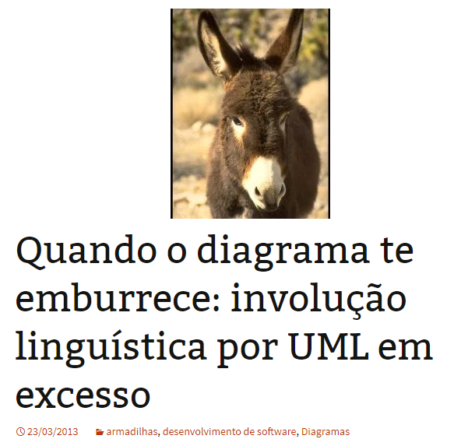
Leitura recomendada
Capítulo 1 (Software and Software Engineering) do livro Software Engineering — A Practioner’s Approach (de Roger Pressman)
Capítulo 1 (Introduction) do livro Software Engineering (de Ian Sommerville)
http://www.itexto.net/devkico/?p=1340

Slide 7
Referências e Fontes
https://pt.wikipedia.org/wiki/Engenharia_de_software

Slide 8
O que é a Engenharia de Software?
Estudo ou aplicação de abordagens sistemáticas, econômicas e quantificáveis para o desenvolvimento, operação e manutenção de software de qualidade.
Engenheiros de software devem adotar uma abordagem sistemática e organizada para seu trabalho e usar ferramentas e técnicas/métodos apropriados dependendo do problema a ser solucionado, das restrições de desenvolvimento e dos recursos disponíveis

Slide 9
O que é software?
Programas de computador e documentação associada
Produtos de software podem ser desenvolvidos para um cliente particular ou podem ser desenvolvidos para um mercado geral
E DevOps ?
E SaaS ?

Slide 10
Objetivos da Engenharia de Software
Controle sobre o desenvolvimento de software dentro de custos, prazos e níveis de qualidade desejados
Produtividade no desenvolvimento, operação e manutenção de software
Qualidade versus Produtividade

Slide 11
Características da Engenharia de Software
A Engenharia de Software se refere a software (sistemas) desenvolvidos por grupos ao invés de indivíduos
usa princípios de engenharia ao invés de arte, e
inclui tanto aspectos técnicos quanto não técnicos
Notes:
11

Slide 12
O que é um software de qualidade?
O software que satisfaz os requisitos solicitados pelo usuário. Deve ser fácil de manter, ter boa performance, ser confiável e fácil de usar
Alguns atributos de qualidade
Manutenibilidade
O software deve evoluir para atender os requisitos que mudam
Eficiência
O software não deve desperdiçar os recursos do sistema
Usabilidade
O software deve ser fácil de usar pelos usuários para os quais ele foi projetado

Slide 13
Qualidade de Software (um exemplo para o Varejo)
Correto
A loja não pode deixar de cobrar por produtos comprados pelo consumidor
Robusto e altamente disponível
A loja não pode parar de vender
Eficiente
O consumidor não pode esperar
A empresa quer investir pouco em recursos computacionais (CPU, memória, rede)

Slide 14
Qualidade de Software (um exemplo para o Varejo)
Amigável e fácil de usar
A empresa quer investir pouco em treinamento
Altamente extensível e adaptável
A empresa tem sempre novos requisitos (para ontem!)
A empresa quer o software customizado do seu jeito (interface, teclado, idioma, moeda, etc.)
Reusável
Várias empresas precisam usar partes de um mesmo sistema

Slide 15
Qualidade de Software (um exemplo para o Varejo)
Aberto, compatível, de fácil integração com outros sistemas
A empresa já tem controle de estoque, fidelização, etc.
Portável e independente de plataforma
A empresa opta por uma determinada plataforma
Baixo custo de instalação e atualização

Slide 16
Produtividade
Custo de desenvolvimento reduzido
A empresa consumidora quer investir pouco em software
A empresa produtora tem que oferecer “software barato”
Tempo de desenvolvimento reduzido
Suporte rápido às necessidades do mercado

Slide 17
“Software Barato”
Nem tanto resultado de baixos custos de desenvolvimento, mas principalmente da distribuição dos custos entre vários clientes.
Reuso, extensibilidade e adaptabilidade são essenciais para viabilizar tal distribuição.

Slide 18
Importância da Engenharia de Software
Qualidade de software e produtividade garantem:
Disponibilidade de serviços essenciais
Segurança de pessoas
Competitividade das empresas
Produtores
Consumidores

Slide 19
Mas, na realidade, temos a Crise de Software...
25% dos projetos são cancelados
o tempo de desenvolvimento é bem maior do que o estimado
75% dos sistemas não funcionam como planejado
a manutenção e reutilização são difíceis e custosas
os problemas são proporcionais a complexidade dos sistemas
Causas da Crise de Software
Essências
Complexidade dos sistemas
Dificuldade de formalização
Acidentes
Má qualidade dos métodos, linguagens, ferramentas, processos, e modelos de ciclo de vida
Falta de qualificação técnica

Slide 20
SWEBOK (Corpo de Conhecimento da Engenharia de Software), versão 2004
Conforme Pressman, a Engenharia de Software (ES) é uma tecnologia em camadas. E a base de todas essas camadas é o foco na qualidade do software desenvolvido.
Portanto, inclusive do ponto de vista didático, é interessante estudarmos a ES em suas camadas de Processo, Métodos, Ferramentas.
Requisitos de software
Projeto de software
Construção de software
Teste de software
Manutenção de software
Gerência de configuração de software
Gerência de engenharia de software
Processos de Engenharia de Software
Ferramentas e Métodos de Engenharia de Software
Qualidade de software

Slide 21
Elementos e Atividades da Engenharia de Software
Elementos
Modelos do ciclo de vida do software
Linguagens
Métodos
Ferramentas
Processos
Atividades
Modelagem do negócio
Elicitação de requisitos
Análise e Projeto
Implementação
Testes
Distribuição
Planejamento
Gerenciamento
Gerência de Configuração e Mudanças
Manutenção

Slide 22
Artefatos da Engenharia de Software
Artefatos
Plano de Negócios
Plano de Projeto
Plano de Riscos
Documento de Requisitos
Documento de Caso de Uso
Documento de Arquitetura
Classes
Documento de Testes
Documento de Validação
Manual do Sistema

Slide 23
O que é um modelo de ciclo de vida de processo de software?
Processo de software, ou processo de engenharia de software, é uma sequência coerente de práticas que objetiva o desenvolvimento ou evolução de sistemas de software. Estas práticas englobam as atividades de especificação, projeto, implementação, testes e caracterizam-se pela interação de ferramentas, pessoas e métodos.
SEE e PSEE são os ambientes voltados ao desenvolvimento e manutenção de processos. O projeto ExPSEE é uma continuação dos estudos de processos, principalmente do ambiente PSEE.
Devido ao uso da palavra projeto em muitos contextos, por questões de clareza, há vezes em que se prefira usar o original em inglês design.

Slide 24
Modelos de processo de software
Um modelo de processo de desenvolvimento de software, ou simplesmente modelo de processo, pode ser visto como uma representação, ou abstração dos objetos e atividades envolvidas no processo de software.
Além disso, oferece uma forma mais abrangente e fácil de representar o gerenciamento de processo de software e conseqüentemente o progresso do projeto

Slide 25
Metodologias e métodos
O termo metodologia é bastante controverso nas ciências em geral e na Engenharia de Software em particular. Muitos autores parecem tratar metodologia e método como sinônimos, porém seria mais adequado dizer que uma metodologia envolve princípios filosóficos que guiam uma gama de métodos que utilizam ferramentas e práticas diferenciadas para realizar algo.
Assim teríamos, por exemplo, a Metodologia Estruturada, na qual existem vários métodos, como Análise Estruturada e Projeto Estruturado (muitas vezes denominados SA/SD, e Análise Essencial).
Dessa forma, tanto a Análise Estruturada quanto a Análise Essencial utilizam a ferramenta Diagrama de Fluxos de Dados para modelar o funcionamento do sistema.

Slide 26
Metodologias e métodos
Metodologia Estruturada
Análise Estruturada
Projeto Estruturado
Programação Estruturada
Análise Essencial
SADT
DFD - Diagrama de Fluxo de Dados
MER - Modelo de Entidades e Relacionamentos
Metodologia Orientada a Objetos
Orientação a Objetos
Rational Unified Process ( RUP )
Desenvolvimento ágil de software
Feature Driven Development ( FDD )
Enterprise Unified Process (EUP)
Scrum (Scrum)
Crystal (Crystal Clear, Crystal Orange, Crystal Orange Web)
Programação extrema ( XP )
Outras Metodologias
Microsoft Solution Framework ( MSF )

Slide 27
Modelagem
A abstração do sistema de software através de modelos que o descrevem é um instrumento para o entendimento e comunicação do produto final que será desenvolvido.
A maior dificuldade nesta atividade está no equilíbrio entre simplicidade (favorecendo a comunicação) e a complexidade (favorecendo a precisão) do modelo.
Para a modelagem podemos citar 3 métodos:
Análise estruturada, criada por Gane & Searson;
Análise Essencial, criada por Palmer & McMenamin e Ed. Yourdon;
UML, criada por Grady Booch, Ivar Jacobson & Jaimes Rumbaugh. É hoje o método mais comum para o paradigma orientado a objetos.

Slide 28
Ferramentas, tecnologias e práticas
A engenharia de software aborda uma série de práticas e tecnologias enfocando seu impacto na produtividade e qualidade de software.
Destacam-se o estudo de linguagem de programação, banco de dados e paradigmas de programação, como:
Programação estruturada
Programação funcional
Programação orientada a objetos
Componentes de Software
Programação orientada a aspecto

Slide 29
Ferramentas
Ferramentas CASE (do inglês Computer-Aided Software Engineering).
Abrange toda ferramenta baseada em computadores que auxiliam atividades de engenharia de software, desde a análise de requisitos e modelagem até programação e testes.
Os ambientes de desenvolvimento integrado (IDEs) têm maior destaque e suportam, entre outras coisas:
Editor
Debug
Geração de código
Modelagem
Deploy
Testes não automatizados
Testes automatizados
Refatoração (Refactoring)
Gestão de Riscos nos projectos de Software

Slide 30
Gerência de projetos e planejamento
A gerência de projetos se preocupa em entregar o sistema de software no prazo e de acordo com os requisitos estabelecidos, levando em conta sempre as limitações de orçamento e tempo.
O planejamento de um projeto de desenvolvimento de software inclui:
Objetivos e requisitos do projeto
Organização do projeto (incluindo equipes e responsabilidades)
Estrutura Analítica do Projeto
Cronograma do projeto
Estimativa de custos
Análise e gestão de risco

Slide 31
Análise de requisitos
As atividades de análise concentram-se na identificação, especificação e descrição dos requisitos do sistema de software. De acordo com a ISO/IEC/IEEE 24765 requisito é:
condição ou capacidade necessária por um usuário para resolver um problema ou alcançar um objetivo;
condição ou capacidade que deve ser atingida ou possuída por um sistema ou componente de um sistema para satisfazer um contrato, padrão, especificação ou outro documento formalmente imposto;
representação documentada de uma condição ou capacidade como em (1) ou (2);
condição ou capacidade que deve ser alcançada ou possuída por um sistema, produto, serviço, resultado ou componente para satisfazer um contrato, padrão, especificação ou outro documento formalmente imposto.

Slide 32
Análise de requisitos
Requisitos incluem as necessidades quantificadas e documentadas, desejos e expectativas do patrocinador, clientes e outras partes interessadas.
Há várias classificações sobre requisitos, o PMBOK e o BABOK utilizam a seguinte classificação hierárquica:
Requisitos de negócio
Requisitos das partes interessadas
Requisitos da solução
Requisitos da transição
Tanto requisitos da solução como da transição se subdividem em: Requisitos funcionais e não funcionais

Slide 33
Modelo Cascata
Lembrem-se do artigo sobre a Metodologia Cascata

Slide 34
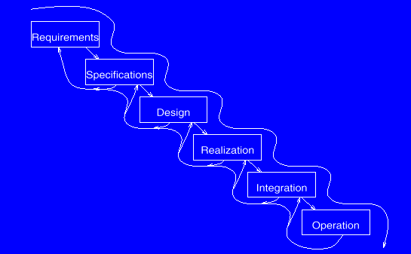
Modelo Cascata na Prática

Slide 35
Modelos Iterativos
Requisitos de sistema SEMPRE evoluem durante curso de um projeto. Assim a iteração do processo sempre faz parte do desenvolvimento de grandes sistemas
Iterações podem ser aplicadas a quaisquer dos modelos de de ciclo de vida
Duas abordagens (relacionadas)
Desenvolvimento espiral
Desenvolvimento incremental

Slide 36
Desenvolvimento Espiral
Acrescenta aspectos gerenciais ao processo de desenvolvimento de software.
análise de riscos em intervalos regulares do processo de desenvolvimento de software
planejamento
controle
tomada de decisão
O processo é representado como uma espiral em vez de uma seqüência de atividades
Cada volta na espiral representa uma fase no processo
Não há fases fixas como especificação ou projeto - voltas na espiral são escolhidas dependendo do que é requerido
Riscos são avaliados explicitamente e resolvidos ao longo do processo

Slide 37
Desenvolvimento Espiral

Slide 38
Desenvolvimento Incremental
Em vez de entregar o sistema como um todo, o desenvolvimento e a entrega são divididos em incrementos, com cada incremento entregando parte da funcionalidade requerida
Requisitos dos usuários são priorizados e os requisitos de mais alta prioridade são incluídos nas iterações iniciais
Uma vez que o desenvolvimento de um incremento é iniciado, os requisitos são "congelados". Embora os requisitos possam continuar a evoluir para incrementos posteriores

Slide 39
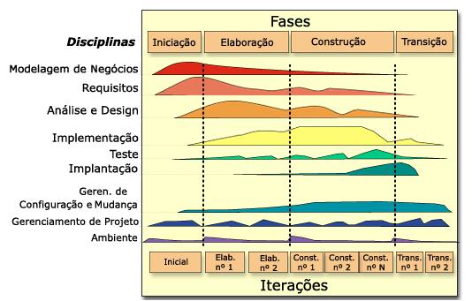
Desenvolvimento Iterativo e Incremental (do RUP)

Slide 40

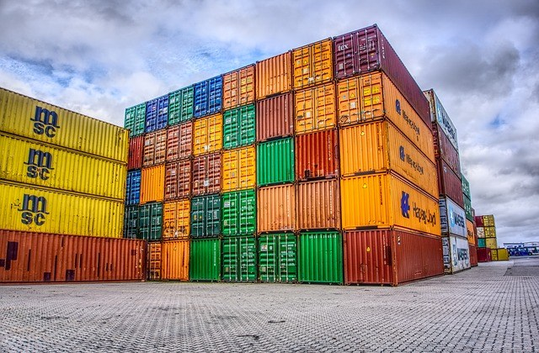

Atividades
Desenvolvedor Front End, Back End e Full stack
Discussão sobre DevOps e Containers (Docker)
SaaS (Software as a Service)
Novas tecnologias e linguagens
https://www.eunati.com.br/2017/08/vagrant-turbine-suas-vms-e-ambientes-de-desenvolvimento-devops-parte-1.html
http://www.sinestec.com.br/blog/docker-fundamentos-conceito-e-arquitetura/
https://www.eunati.com.br/2017/12/docker-e-containers-fundamentos-devops-parte-6.html

Slide 41








Trugarez
Merci
Спасибо
Breton
French
Russian
Gracias
Spanish
Dankon
Traditional Chinese
Esperanto
Hebrew
Arabic
Obrigado
Tack så mycket
Thank You
Brazilian Portuguese
Swedish
English
Danke
Dekujeme Vam
Tak
Grazie
German
Czech
Tamil
Danish
Italian
Simplified Chinese
Thai
Hindi
Dank u
go raibh maith agat
Japanese
Dutch
Gaelic

